Slide 1
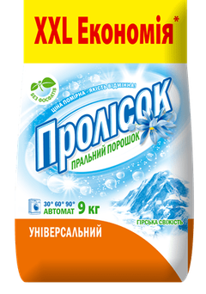
застосування
поверхнево-активних речовин

Slide 2
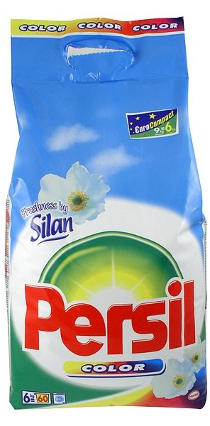
Linear AlkylbenzeneSulfonate = LAS
sodium dodecyl sulfate (SDS)
диспергування
зволоження

Slide 3
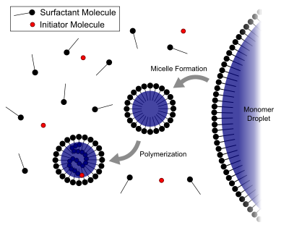
емульсійна полімеризація
(ПВХ, бутадієн-стирольний каучук)

Slide 4
диспергування нафтових плям

Slide 5
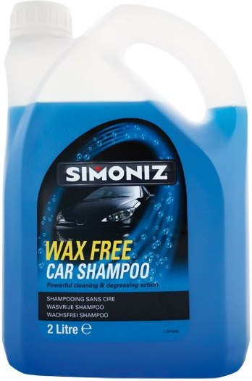
етоксильований нонілфенол
технічні
емульгатори
детергенти
кополімер оксиду етилену і оксиду пропілену
нонаетиленгліколь естер додеканової к-ти
нонаетиленгліколь етер додеканолу

Slide 6
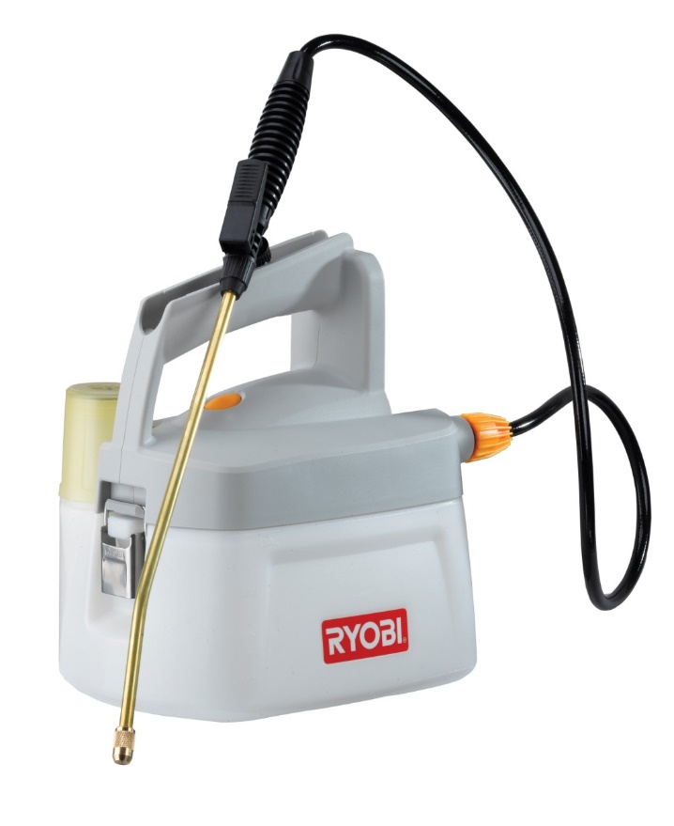
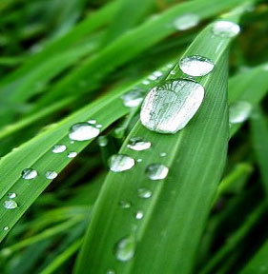
диспергатор
sodium laureth sulfate
sodium lauryl ether sulphate (SLES)
стійка піна
шампуні
емульгатор
охолоджувальні рідини
емульсії пестицидів
зволожування поверхні рослин

Slide 7
1,4-діоксан утворюється в кислому середовищі
HCl = каталізатор технічний

Slide 8
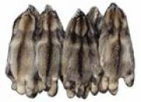
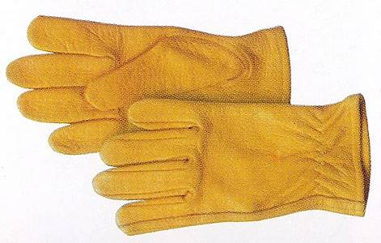
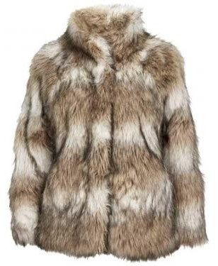
гідрофобізація
пластифікація

Slide 9
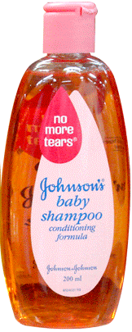
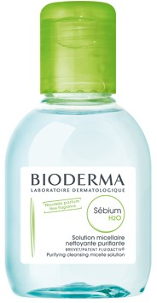
кокамідопропілбетаїн
cocamidopropylbetaine
cocamide DEA
N-додециламінодіоцтова к-та, натрієва сіль
висока стійкість / Ca,Mg
стійка піна

Slide 10
етоксильовний диетаноламід додеканової к-ти
етоксильований додециламін
емульгатори
диспергатори пігментів

Slide 11
цетилтриметиламоній бромід (CTAB)
гексадецилтриметиламоній бромід
диспергатор
біоцид

